Slide 1
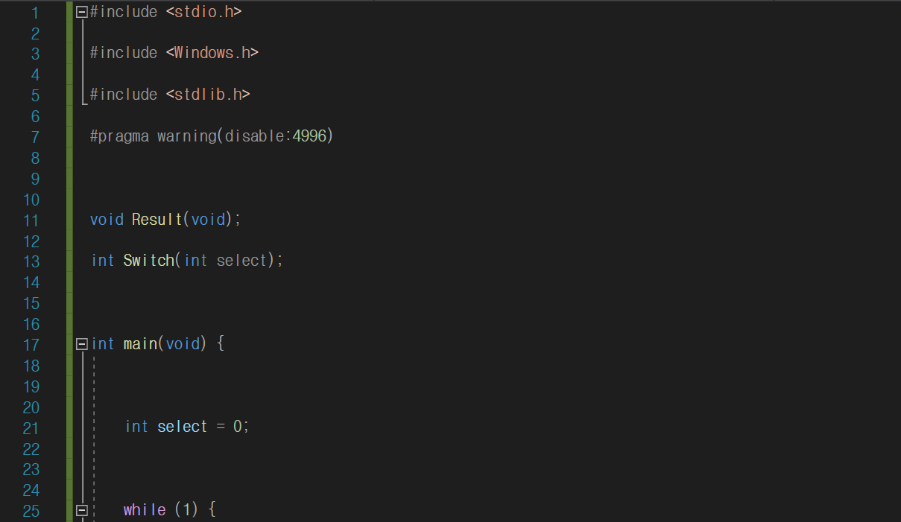
학급 성적 계산프로그램
B팀 / 이원준
황민영
이경민
신명근

Slide 2
1. 기획 의도 2. 프로젝트 순차표 (간트차트) 3. 사용함수 4. 실행결과 5. 알고리즘 6. 고찰
목차
2

Slide 3
01
기획 의도
- 중학교 선생님이 활용하는 프로그램으로 상정
-각 학급 별 1등을 산출할 수 있도록 학생 별 평균을 기준으로 1등을 찾아서 보충 시간에 심화반 으로 갈 수 있는 권한을 부여
상세 가이드
- 각 반의 학생 수를 입력 후, 학생 이름, 과목 별(국어, 영어, 수학, 사회, 과학)점수를 입력
-결과로 이름, 과목, 성적, 그리고 학생 별 점수 총점과 평균을 표시.
-평균으로 반의 1등을 산출하여 심화반 으로 갈 사람 발표
-재입력 의사가 있을 시 처음부터 반복.

Slide 4
02
프로젝트 순차 표

Slide 5
사용 함수, 변수
03
함수와 변수의 목록
구분
char | student[50][10] | Include | Sleep
 | subject[5][10] | main(void) | Return
int | grade[50][5] | while | void result(void)
 | NumOfStudent | printf | int switch(int select)
 | average[50] | scanf
 | plusResult | swtich
 | select | system
 | max | If
 | top | for

Slide 6
Grade[i][j] 배열
Student배열
국어 영어 수학 사회 과학
student[i]
Grade[i][0] | Grade[i][1] | Grade[i][2] | Grade[i][3] | Grade[i][4]
황민영
90
80
50
70
100
90
plusResult=
390
170
290
220
Average 배열
78
max= average[0]
60
55
Max > average[i]
90
Max <average[i]
Max=average[3]
Top = 3

Slide 7
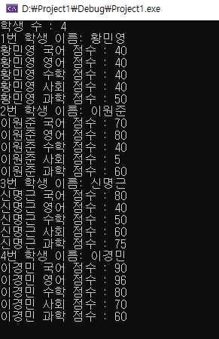
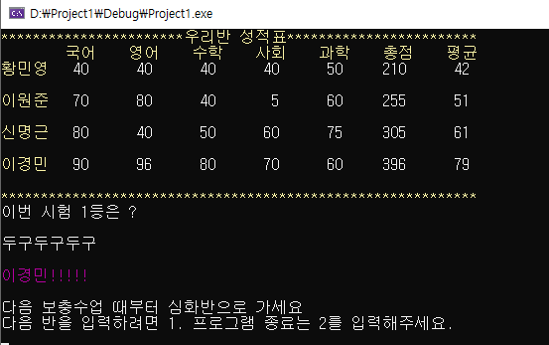
실행결과
04
실행 예시
학생 수, 이름, 과목 별 점수 입력
→
결과
결과

Slide 8
알고리즘
시작
05
Int select 선언 =0
case i = 1
while
다이어그램 예시
int NumOfStudent
int average[50]
char student[50][10]
int grade[50][5]
int max = 0, top = 0, plusResult = 0
char subject[5][10]
Result ( ) 호출
Int형,Char형 변수 및 배열선언
NumOfStudent 입력
i<NumOfStudent
참
Print 학생이름입력
Scanf 이름입력
i++
거짓
거짓
j < 5
j++
참
Scanf 성적입력
Print 과목명

Slide 9
알고리즘
거짓
05-1
i < NumOfStudent
참
다이어그램 예시
총점 초기화
Print 학생이름출력
거짓
j < 5
참
Print 성적
PlusResult += grade[i][j]
j++
Arerage[i]=PlusResult/5
i++
Print 총점,평균

Slide 10
알고리즘
거짓
05-2
Max=average[0]
i < NumOfStudent
다이어그램 예시
참
Max<average[i]
거짓
i++
거짓
참
Max=average[i]
Top=i
Printf 시험 1등은?
두구두구
사람이름
switch
case i=1
case i=2
종료

Slide 11
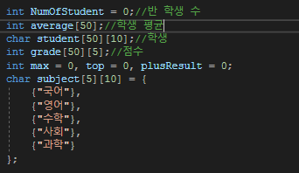
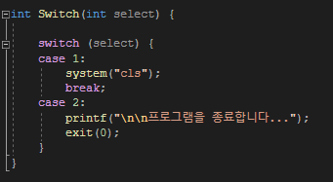
06
오류 검사 및 수정
학생수를 입력 받는 함수를 더한 후부터 값이 안 나오는 문제 발생
기존 배열 초기값이 4로 지정되어 있어서 4보다 큰 수를 넣었을 때 결과값이 안 나옴.
1
grade, student, average 배열 변수 최대치 늘려줌으로써 해결
case 2 실행시 프로그램이 종료되지 않는 문제가 발생.
초기에 case 2에 return 0가 되어있었으나 while(1)로 무한 반복 중 이여서 빠져나오지 못했음.
2
Window.h에 담긴 문법인 exit(0)를 활용하여 종료할 수 있도록 코드 조정함으로써 해결.

Slide 12
감사합니다

